Slide 1
2019年度新能源消纳工作汇报
西北电力调控分中心
2020年1月

Slide 2
一、新能源消纳总体情况
二、新能源发电分析及消纳措施
三、新能源限电分析及评价报告
四、一月份消纳预测及后续工作计划
录
Contents

Slide 3
新能源消纳总体情况
2019年，西北全网新能源发电量1532.22 亿千瓦时，同比增长13.33%，发电占比18.02%，同比增长0.42个百分点；弃电量127.18亿千瓦时，同比下降40.91%，利用率92.34%，同比增加6.07个百分点，详情如下：
从发电来看，除宁夏、新疆外，全网及各省发电量和发电占比同比均上升，宁夏发电占比略有下降是因为资源下降和昭沂直流大功率外送，火电机组开机增加；新疆下降是因为吉泉直流大功率外送，火电机组开机增加。
从弃电来看，除青海外，全网及各省弃电量同比下降，利用率同比上升。青海弃电增加的原因主要为新能源装机增长较快，同时黄河水电大发挤占新能源消纳空间。
 | 发电量 | 同比（%） | 占比（%） | 同比百分点 | 弃电量 | 同比（%） | 利用率（%） | 同比百分点
全网 | 1532.22 | 13.33 | 18.02 | 0.42 | 127.18 | -40.91 | 92.34 | 6.07
陕西 | 142.73 | 28.53 | 9.83 | 1.51 | 4.18 | -24.04 | 97.16 | 1.87
甘肃 | 339.98 | 5.61 | 23.81 | 0.08 | 25.95 | -60.00 | 92.91 | 9.68
青海 | 223.56 | 33.05 | 25.39 | 4.20 | 13.93 | 93.98 | 94.13 | -1.77
宁夏 | 287.63 | 4.88 | 17.92 | -0.53 | 7.63 | -9.78 | 97.42 | 0.41
新疆 | 538.32 | 12.91 | 17.15 | -0.44 | 75.34 | -41.71 | 87.72 | 9.05

Slide 4
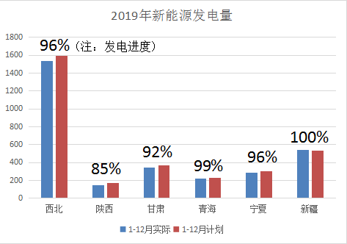
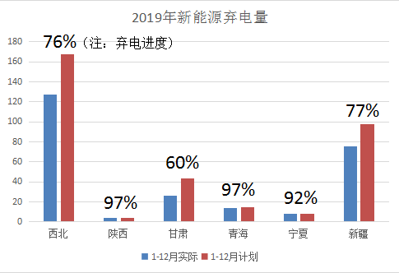
新能源消纳总体情况
发电进度：2019年，全网新能源发电进度完成96%，除新疆外各省均未按计划进度完成发电任务，主要原因为资源不及预期。
弃电进度：2019年，全网及各省弃电均低于计划进度，全网新能源利用率92.34%，同比增加6.07个百分点。

Slide 5
一、新能源消纳总体情况
二、新能源发电分析及消纳措施
三、新能源限电分析及评价报告
四、一月份消纳预测及后续工作计划
录
Contents

Slide 6
新能源发电分析及消纳措施
（一）新能源发电分析
年累全网风电发电量958.32亿千瓦时，同比增长10.13%，光伏发电量573.89亿千瓦时，同比增长19.10%；风电利用小时数1943小时，同比增加41小时，光伏利用小时数1438小时，同比增加66小时。
 | 风电发电量 (亿kwh) | 同比（%） | 利用小时数(h) | 同比(h) | 光伏发电量 (亿kwh) | 同比(%) | 利用小时数(h) | 同比(h)
全网 | 958.32 | 10.13 | 1943 | 41 | 573.89 | 19.10 | 1438 | 66
陕西 | 70.42 | 19.53 | 2166 | 20 | 72.31 | 38.70 | 1416 | 114
甘肃 | 228.75 | -0.09 | 1786 | -6 | 111.23 | 19.65 | 1499 | 172
青海 | 68.23 | 81.21 | 1789 | 265 | 155.33 | 19.14 | 1502 | 0
宁夏 | 182.05 | -1.25 | 1772 | -117 | 105.58 | 17.44 | 1437 | 37
新疆 | 408.87 | 13.49 | 2176 | 152 | 129.45 | 11.15 | 1425 | 89

Slide 7
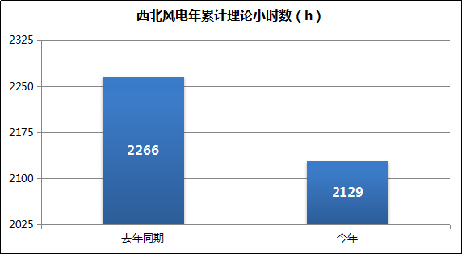
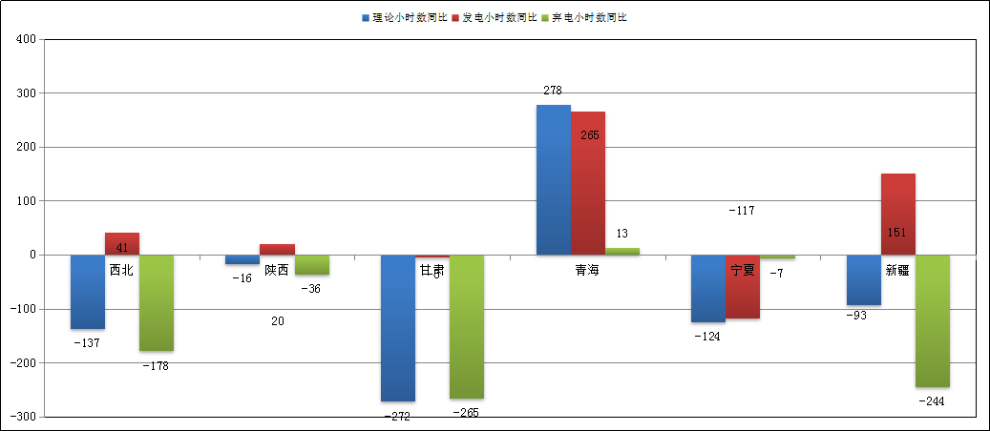
新能源发电分析及消纳措施
（一）新能源发电分析
2、年累风电发电分析
1）理论发电分析
年累全网风电理论小时数同比降低6.87%，各省除青海外，其余各省理论小时数同比均降低。
2）实际发电分析
年累除青海（受水电大发、外送及断面约束等因素影响）外，全网及其他各省风电发电小时数同比增幅均大于等于理论小时数增幅，说明了新能源消纳能力同比得到较大提升。
风电 | 理论 小时数 | 同比 | 发电 小时数 | 同比 | 弃电 小时数 | 同比
西北 | 2129 | -137 | 1943 | 41 | 186 | -178
陕西 | 2182 | -16 | 2166 | 20 | 16 | -36
甘肃 | 1946 | -272 | 1786 | -5 | 161 | -265
青海 | 1828 | 278 | 1789 | 265 | 39 | 13
宁夏 | 1808 | -124 | 1772 | -117 | 36 | -7
新疆 | 2515 | -93 | 2176 | 151 | 339 | -244

Slide 8
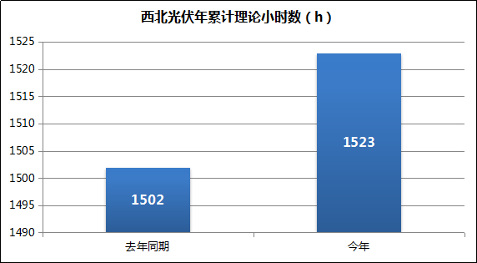
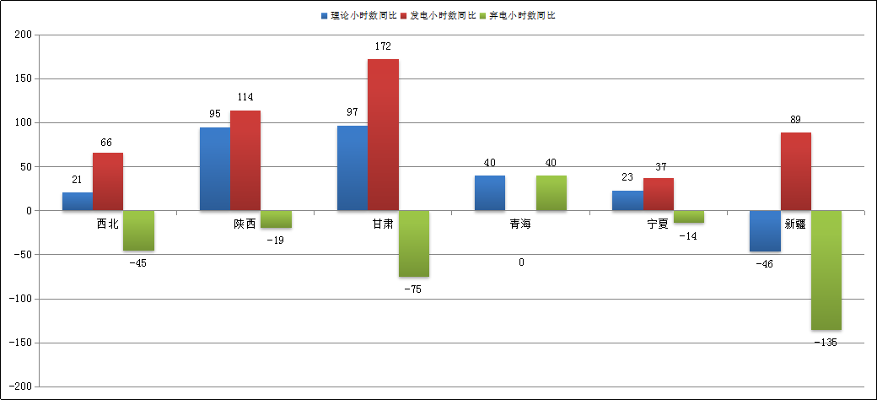
新能源发电分析及消纳措施
（一）新能源发电分析
4、年累光伏发电分析
1）理论发电分析
年累全网光伏理论小时数同比增加0.50%，除新疆外各省理论小时数同比均增加。
2）实际发电分析
年累除青海（受水电大发、外送及断面约束等因素影响）外，全网及其他各省光伏发电小时数同比增幅均大于等于理论小时数增幅，说明了新能源消纳能力同比得到较大提升。
光伏 | 理论 小时数 | 同比 | 发电 小时数 | 同比 | 弃电 小时数 | 同比
西北 | 1523 | 21 | 1438 | 66 | 85 | -45
陕西 | 1484 | 95 | 1416 | 114 | 68 | -19
甘肃 | 1571 | 97 | 1499 | 172 | 72 | -75
青海 | 1615 | 40 | 1502 | 0 | 113 | 40
宁夏 | 1485 | 23 | 1437 | 37 | 48 | -14
新疆 | 1531 | -46 | 1425 | 89 | 106 | -135

Slide 9
新能源发电分析及消纳措施
（二）新能源消纳措施
常规能源零/负备用
2019年全年，全网共计出现A级14次，B级95次，C级231次，D级25次，结合省间错峰特性，采用全网统筹备用模式，优化西北全网机组开机方式，西北电网继续常规机组负备用运行，日均负备用-270万千瓦，同比增加70.88%，备用最小达到-1033万千瓦，累计增发新能源104.23亿千瓦时。

Slide 10
新能源发电分析及消纳措施
（二）新能源消纳措施
动态优化影响新能源消纳检修工作工期
根据新能源分级预测结果积极沟通国调中心及设备运维检修单位，动态调整检修工期，避免影响新能源消纳的重要设备在新能源大发期间停电，并及时发布检修工作新能源限电风险预警，确保网源两端检修工作统筹协调。
2019年，网省两级调度共计发布新能源受限风险预警98项次。通过反复改进停电方案、优化停电时序和组合、发布预警、日前柔性调整工期等各项措施，累计增发新能源20.1亿千瓦时。

Slide 11
新能源发电分析及消纳措施
（二）新能源消纳措施
积极推进西北调峰辅助服务市场
通过市场化手段积极开展启停调峰缓解中午时段调峰压力。针对中午时段光伏大发期间新能源受阻严重问题，西北分中心联合各省调度，根据新能源预测情况积极开展火电机组启停调峰。2019年，累计启停火电机组107台次，同比增加95台次，启停容量5773.5万千瓦，同比增加5059.5万千瓦。
深挖现有火电机组调峰能力，通过市场化措施促进火电企业灵活性改造，提高全网新能源就地消纳能力。2019年，累计启动网内火电机组深调6234次，累计增发新能源40.47亿千瓦时。

Slide 12
新能源发电分析及消纳措施
（二）新能源消纳措施
高频密集开展跨省、跨区交易
2019年交易的特点主要是：
共计开展各类交易25517笔，日均69.91笔，同比增长15.11%，交易电量295.84亿千瓦时，同比减少8.58%。
交易笔数增加的原因为主要为跨省调峰市场和智能调度自动交易系统的使用。交易电量下降主要为省间交易电量下降，下降主要是因为全网负备用水平和火电调峰能力增加，省内调峰能力增强。
单位：笔、亿千瓦时

Slide 13
新能源发电分析及消纳措施
（二）新能源消纳措施
持续提升通道输送能力
乌北-五家渠-塔城工程投运，提升新疆西北疆地区送出能力110万千瓦；（19年1月）
依据甘肃公司核实的750千伏官东双回线、东白I线等设备输送能力，通过精益化分析，结合对主力水电机组开机方式优化分档，提升武白官东断面输送能力80万千瓦；（19年3月）
陕北二通道道泾双回线投运，最大提升陕北送出能力140万千瓦；（19年5月）
莎车接入工程投运，提升喀什-莎车地区送受电能力50万千瓦。（19年5月）
结合电网实际运行情况和青海水电开机方式，通过对水电开机和塔拉地区新能源出力精细分档，提升武白官东断面输送能力100万千瓦；（19年6月）
结合和田变接入工程投运，利用系统保护技术、开机方式精细分档，提升和田地区送受电能力8万千瓦和19万千瓦；
结合陕北二通道工程投产，组织完成了陕北稳控联调和投运，将陕北67个场站共540万千瓦新能源纳入紧急控制资源，保证了新能源大发期间稳控系统切机量，增强了火电开机灵活性，通过系统保护技术有效提升陕北送出能力210万千瓦。（19年6月）

Slide 14
新能源发电分析及消纳措施
（二）新能源消纳措施
持续提升通道输送能力
结合祁韶直流动态电压调整策略实施及近区风电1.3p.u.改造情况，优化了祁韶近区风电运行控制原则，提升直流全压500万千瓦运行方式下近区风电最大出力20万千瓦、提升直流降压500万千瓦运行方式下近区风电最大出力130万千瓦。（19年10月）
结合750千伏河白线投运，优化新疆与西北联网通道运行控制方案，提升河鱼断面正向输送能力60万千瓦，提升河鱼断面反向输送能力90万千瓦，提升武白官东断面（随着河白线投运拓展为河白武白官东断面）输送能力至850万千瓦。（19年10月）
河西补强工程投运后，提升新疆外送断面最大100万千瓦，受电最大提升50万千瓦，高鱼、泉鱼断面正向最大提升170万千瓦，反向最大提升300万千瓦，河鱼断面正向最大提升310万千瓦，反向最大提升300万千瓦；（19年12月）
西宁第三台主变投运后，通过精益化分析，实施负荷侧调控能力提升措施，最大提升青海月塔宁送出断面15万千瓦、青海受电断面30万千瓦；（19年12月）
六盘山第二台主变投运后， 优化电磁环网运行方式，南北断面与东西断面解耦。（19年12月）

Slide 15
新能源发电分析及消纳措施
（二）新能源消纳措施
加快推进新能源机组涉网性能提升
有序推进风机耐高压能力改造。截至12月底，西北电网风机耐受1.3p.u.高电压穿越能力改造规模达到2998万千瓦，祁韶直流近区风机耐受1.3p.u.高电压穿越能力改造规模达到621万千瓦。
全面推进新能源快速频率响应功能推广应用工作。截至12月底，共计208家新能源场站完成改造，容量1246.7万千瓦，占比72.98%；其中，132家新能源场站快速频率响应功能通过审核认定，占比46.32%，总容量756.97万千瓦。

Slide 16
一、新能源消纳总体情况
二、新能源发电分析及消纳措施
三、新能源限电分析及评价报告
四、一月份消纳预测及后续工作计划
录
Contents

Slide 17
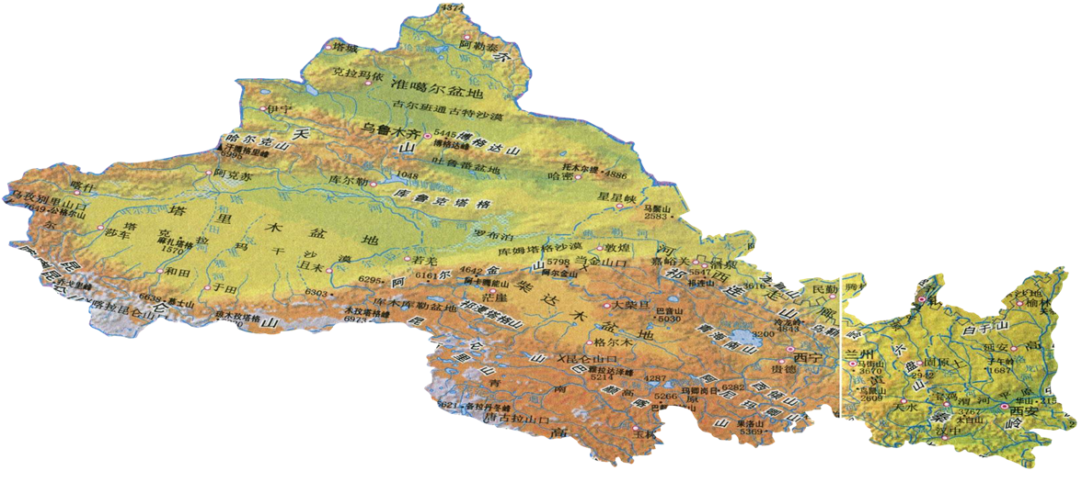
新能源限电分析及评价报告
（一）新能源限电分析
1、年累受阻空间分布
2019年，全网新能源总弃电量127.18亿千瓦时，分布如图所示。
其中，受阻最大的三个区域为新疆中东部（含天中直流配套）、甘肃河西地区以及新疆北疆地区，合计占75.76%。受阻率最高的区域是新疆北疆地区，达到14.89%。
新疆中东部：接纳能力受阻5.35亿，调峰受阻17.68亿，断面受阻37.64亿。
北疆地区：接纳能力受阻8.23亿，调峰受阻1.92亿，断面受阻2.04亿。
12.19亿
14.89%
60.67亿
（含天中直流配套：17.38亿）
甘肃河西地区：接纳能力受阻14.13亿，调峰受阻4.66亿，断面受阻4.70亿。
2.49亿
受阻率：11.89%
甘肃河东地区：接纳能力受阻1.86亿，调峰受阻0.59亿。
8.27%
23.49亿
（祁韶3.356亿）
宁夏中南部地区：接纳能力受阻1.29亿，调峰受阻5.22亿，断面受阻1.14亿。
12.18%
2.45亿
7.65亿
4.19亿
8.7亿
1.11%
2.53%
南疆地区：接纳能力受阻0.19亿，调峰受阻1.94亿，断面受阻0.36亿。
3.69%
陕北地区：接纳能力受阻1.47亿，调峰受阻1.26亿，断面受阻1.45亿。
7.23%
亿
5.16亿
5.16%
海西地区：接纳能力受阻6.55亿，断面受阻2.15亿
新能源受阻率（ % ）：
海南地区：接纳能力受阻4.05亿，断面受阻1.11亿。
40
20
0

Slide 18
新能源限电分析及评价报告
（一）新能源限电分析
2、年累受阻时间分布
 | 00:00-08:00 | 08:00-10:00 | 10:00-18:00 | 18:00-20:00 | 20:00-24:00
西北全网 | 18.10% | 4.62% | 61.01% | 6.79% | 9.48%
陕西 | 1.51% | 4.56% | 92.56% | 0.30% | 1.06%
甘肃 | 16.51% | 4.25% | 65.75% | 6.59% | 6.89%
青海 | 0.28% | 1.54% | 97.70% | 0.36% | 0.11%
宁夏 | 2.76% | 3.28% | 93.41% | 0.27% | 0.27%
新疆中东部 | 25.83% | 5.80% | 44.99% | 9.35% | 14.03%
新疆北疆 | 22.43% | 4.83% | 49.92% | 8.99% | 13.83%
新疆南疆 | 0.00% | 0.31% | 96.76% | 2.56% | 0.38%
2019年，全网61.01%的弃电量发生在中午时段（10:00-18:00），较去年同期增长3.17个百分点，主要是陕西、青海和宁夏中午弃电增加。其中，陕西、青海、新疆南疆中午时段弃电占比均超过九成，陕西增加主要是其新能源受限主要为中午新能源大发时陕北330千伏局部断面受限；青海主要为光伏占比高（70%），水电防汛、防凌挤占空间导致中午光伏受阻严重；新疆南疆主要为220千伏局部断面受限。陕西和新疆南疆中午时段占比暂时难以削减，需待局部网架进一步加强。

Slide 19
新能源限电分析及评价报告
（二）新能源受阻分类分析
2019年，全网因接纳能力受阻电量43.17亿千瓦时，占总受阻电量的33.94%；因调峰受阻电量33.26亿千瓦时，占总受阻电量的26.15%； 因断面受阻电量50.75亿千瓦时，占总受阻电量的39.90%。
单位：亿千瓦时
 | 陕西 | 甘肃 | 青海 | 宁夏 | 新疆 | 全网
接纳能力受阻 | 1.47 | 15.99 | 10.65 | 1.29 | 13.77 | 43.17
占比 | 35.07% | 61.64% | 76.56% | 16.86% | 18.27% | 33.94%
调峰受阻 | 1.26 | 5.25 | 0 | 5.22 | 21.53 | 33.26
占比 | 30.17% | 20.24% | 0.00% | 68.24% | 28.58% | 26.15%
断面受阻 | 1.45 | 4.70 | 3.26 | 1.14 | 40.20 | 50.75
占比 | 34.76% | 18.12% | 23.44% | 14.90% | 53.15% | 39.90%
合计 | 4.19 | 25.95 | 13.91 | 7.65 | 75.50 | 127.18

Slide 20
新能源限电分析及评价报告
（三）新能源受阻责任分析-火电机组调峰
2019年，全网因调峰受阻电量33.26亿千瓦时，占总受阻电量的29.76%，其中陕西1.26亿千瓦时，甘肃5.25亿千瓦时，宁夏5.22亿千瓦时，新疆21.53亿千瓦时。主要原因为全网火电绝大多数都无法达到非供热机组40%，供热机组50%的调峰要求，下一步将需继续推进火电机组灵活性改造和热电解耦，进一步释放火电调峰能力。
单位：万千瓦时
电厂名称 | 电厂合计调峰受阻电量 | 电厂名称 | 电厂合计调峰受阻电量
双河榆横电厂 | 2356 | 803电厂 | 15184
店塔电厂 | 2387 | 张掖电厂 | 8127
新元洁能电厂 | 1514 | 金昌电厂 | 5662
沮河电厂 | 1480 | 酒泉热电厂 | 4559
清水川二期 | 1152 | 武威热电厂 | 4198
郭家湾电厂 | 1010 | 金昌二厂 | 3326
青云电厂 | 967 | 西固三厂 | 2519
圣地电厂 | 882 | 平凉电厂 | 2324
清水川电厂 | 848 | 范坪电厂 | 2178
— | — | 靖远二厂 | 1966
— | — | 白银热电厂 | 2056
— | — | 靖远一厂 | 431
陕西火电机组调峰导致受限电量合计 | 12596 | 甘肃火电机组调峰导致受限电量合计 | 52530
注：非供热火电机组按40%调峰能力计算，供热机组按50%计算。陕西、甘肃、宁夏火电实际最小技术出力按50%，新疆按45%执行。

Slide 21
新能源限电分析及评价报告
（三）新能源受阻责任分析-火电机组调峰
单位：万千瓦时
电厂名称 | 电厂合计调峰受阻电量 | 电厂名称 | 电厂合计调峰受阻电量 | 电厂名称 | 电厂合计调峰受阻电量 | 电厂名称 | 电厂合计调峰受阻电量
临河电厂 | 8501 | 中宁二电厂 | 1241 | 大唐呼图壁电厂 | 19652 | 玛电三期 | 6689
青铝电厂 | 6243 | 西夏热电厂 | 1229 | 恒联电厂 | 18519 | 信友电厂 | 6024
灵武二期电厂 | 4276 | 京能宁东电厂 | 904 | 古泉电厂 | 15345 | 光明电厂 | 5812
西夏热电二期 | 4066 | 大坝电厂 | 880 | 鹏能电厂 | 13333 | 浙能电厂 | 5578
灵武电厂 | 3650 | 马莲台电厂 | 392 | 庭州电厂 | 12571 | 群巴克电厂 | 4868
中卫热电厂 | 2888 | 国华宁东电厂 | 156 | 苇二厂 | 12114 | 库车电厂 | 4036
鸳鸯湖电厂 | 2851 | — | — | 米东矸石电厂 | 10981 | 喀发三期 | 3565
英力特热电厂 | 2814 | — | — | 油城电厂 | 10760 | 盛源电厂 | 3531
石嘴山二电厂 | 2695 | — | — | 赛尔电厂 | 9528 | 永安坝电厂 | 3100
六盘山热电厂 | 2379 | — | — | 通达电厂 | 8946 | 紫荆电厂 | 2231
大武口热电厂 | 2215 | — | — | 东源电厂 | 8608 | 花园电厂 | 2201
吴忠热电厂 | 1903 | — | — | 红一厂 | 8468 | 南湖电厂 | 1781
大坝三期电厂 | 1539 | — | — | 汉宾电厂 | 8384 | 绿洲电厂 | 645
石嘴山一电厂 | 1358 | — | — | 启航电厂 | 8055 | — | —
宁夏火电机组调峰导致受限电量合计 |  | 52179 |  | 新疆火电机组调峰导致受限电量合计 |  | 215325
注：非供热火电机组按40%调峰能力计算，供热机组按50%计算。陕西、甘肃、宁夏火电实际最小技术出力按50%，新疆按45%执行。

Slide 22
新能源限电分析及评价报告
（三）新能源受阻责任分析-断面受限
1
断面受阻责任分析
2019年，全网因断面导致新能源弃电50.75亿千瓦时，主要原因为计划检修导致的断面输送限额下降以及部分纯新能源送出断面，其中陕西责任电量为1.45亿千瓦时，甘肃为4.70亿千瓦时，青海为3.26亿千瓦时，宁夏1.14亿千瓦时，新疆为40.20亿千瓦时。
单位：万千瓦时
省份 | 责任电量 | 主要原因
陕西 | 14540 | 陕北稳控升级改造、陕北送出断面相关设备检修导致陕北送出断面限额下降，榆横1线、当榆双回、大保当、神木变、统万变主变上网、110kV当湾双回、110kV统鲁线等纯新能源断面受阻。
甘肃 | 47068 | 750千伏东白Ⅰ线、1东官Ⅰ线、武白Ⅰ、Ⅱ线，750千伏泉河双回线、沙鱼Ⅰ线，敦煌变750kVⅠ、Ⅱ母，750kV酒泉变750kVⅠ、Ⅱ母线及#1主变等检修导致联网通道送出断面限额下降；祁韶近区、330千伏环甜断面、玉门主变等纯新能源断面受阻。
青海 | 32586 | 750千伏柴海I、II线、宁月II线、月海I、II线、宁月I线，750千伏西宁变I母、海西变I、II母、塔拉变#1、#3主变，330千伏花丁I、II线、月康I、II线、加珠线等设备检修导致相关新能源送出断面限额下降以及部分纯新能源断面受限。
宁夏 | 11371 | 主要为盘清双回断面、坡中双回断面、五里坡送出断面、大侯黄侯断面、宋灵州双回断面等纯新能源断面受限。
新疆 | 402050 | 750千伏达吐II线、彩芨I线、塘芨I线、哈敦I线，220千伏哈石线、奎崇I线、徐棉线等疆内设备等检修非停导致疆内断面限额下降，天中相关检修导致天山联变输送功率下降，天中配套、哈石+哈岭+哈光断面、塘望线、十三间房主变、龙湾主变、塘黄双线等纯新能源断面受限。

Slide 23
新能源限电分析及评价报告
（三）新能源受阻责任分析-断面受限
2
断面受阻原因分析（检修受限部分）
2019年，因输变电停运造成新能源弃电13.16亿千瓦时，主要为计划检修，其中陕西2259万千瓦时，甘肃为3.26亿千瓦时，青海为3.13亿千瓦时，宁夏633万千瓦时，新疆为6.48亿千瓦时，详情见附表。
单位：万千瓦时
省份 | 计划检修 |  | 故障及非停 | 新设备启动 | 合计
 | 正常工期 | 工作延期
陕西 | 1279 | 0 | 505 | 475 | 2259
甘肃 | 30906 | 0 | 1349 | 312 | 32567
青海 | 28813 | 1530 | 495 | 504 | 31342
宁夏 | 33 | 0 | 0 | 600 | 633
新疆 | 63848 | 0 | 956 | 0 | 64804
合计 | 124879 | 1530 | 3305 | 1891 | 131605

Slide 24
一、新能源消纳总体情况
二、新能源发电分析及消纳措施
三、新能源限电分析及评价报告
四、一月份消纳预测及后续工作计划
录
Contents

Slide 25
一月份新能源消纳预测
1、直流计划
天中直流：1～16日540万千瓦；17~22日300~380万千瓦；23日240~360万千瓦；24~27日125万千瓦；28~31日245万千瓦。
祁韶直流： 1～16日310～400万千瓦；17日250~325万千瓦；18~22日174~234万千瓦；23~31日114~174万千瓦。
吉泉直流：1～16日480~576万千瓦；17~23日438~522万千瓦；24~31日180万千瓦。
银东直流： 1～21日400万千瓦；22日，31日210~300万千瓦；23日，30日140~200万千瓦；24~29日90~130万千瓦。
新
灵绍直流：1日～14日500~678万千瓦；15日～19日285~483万千瓦；20～23日250~297万千瓦；24~31日218~265万千瓦。
宁
昭沂直流：1～21日，31日300万千瓦；22~23日，30日200万千瓦；24~29日100万千瓦。
青
西
甘
陕
灵宝直流：1～31日111万千瓦。
柴拉直流：1～31日20~37万千瓦。
德宝直流： 1～31日300万千瓦。

Slide 26
一月份新能源消纳预测
2、水库计划
 | 入库流量 | 出库流量 | 期末水位 | 日均发电量
龙羊峡 | 260 | 590 | 2596.12 | 1800
刘家峡 | 690 | 540 | 1729.31 | 1010
预计1月份龙羊峡月均入库流量260立方米每秒，月度计划出库590立方米每秒，月末水位2596.12米；刘家峡出库流量540立方米每秒，月末水位1729.31米。
7

Slide 27
一月份新能源消纳预测
3、检修影响
1月西北电网计划安排停电检修工作共计5项。1月份新开工的分中心直调设备停电工作中，构成的五级及以上事故风险的工作0项；新开工直调许可设备构成四级及以上新能源受限风险的工作0项。

Slide 28
一月份新能源消纳预测
4、消纳预测
单位：万千瓦、亿千瓦时
 |  | 陕西 | 甘肃 | 青海 | 宁夏 | 新疆 | 新疆（经营区） | 全网
最大负荷 |  | 2460 | 1490 | 926 | 1280 | 3260 | 1789 | 9416
预计用电 | 用电量 | 139.5 | 89 | 64 | 80.35 | 214.13 | 126.95 | 586.98
 | 同比（%） | -2.3 | -2.99 | 6.26 | -5.69 | 4.45 | 30.88 | 0.86
外送 | 电量 | 11.39 | 37.74 | -0.41 | 56.51 | 70.23 | 54.09 | 175.46
发电 | 发电量 | 150.89 | 126.74 | 63.59 | 136.86 | 284.36 | 181.04 | 762.44
 | 同比（%） | -0.07 | 2.95 | 3.74 | -10.62 | 11.72 | 23.54 | 2.78
火电 | 发电量 | 133.69 | 77.44 | 8.81 | 112.79 | 242.72 | 140.72 | 575.45
 | 同比（%） | -3.97 | -7.78 | -48.84 | -14.57 | 5.38 | 3.72 | -1.09
水电 | 发电量 | 4 | 19.8 | 35.56 | 1 | 15.28 | 13.96 | 75.64
 | 同比（%） | 56.8 | 10.12 | 23.73 | -18.7 | 91 | 74.55 | 19.8
新能源 | 发电量 | 13.2 | 29.5 | 19.22 | 23.07 | 26.36 | 26.36 | 111.35
 | 同比（%） | 42.9 | 39.37 | 25.38 | 15.99 | 25.52 | 25.52 | 14.92
 | 弃电量 | 0.45 | 1.2 | 0.53 | 1.53 | 3.2 | 3.2 | 6.91
 | 同比（%） | -19.3 | -0.3 | 1.92 | 51.43 | -31.33 | -31.33 | 6.64
 | 利用率 | 96.7 | 96.09 | 97.32 | 93.78 | 89.17 | 89.17 | 94.16
 | 同比（%） | 2.39 | -25.57 | 0.06 | -4.49 | 5.78 | 5.78 | 6.72
风电 | 发电量 | 7.2 | 20.5 | 4.98 | 15.05 | 18.05 | 18.05 | 65.78
 | 同比（%） | 40.1 | 55.78 | 26.72 | 16.4 | 0.28 | 0.28 | 6.56
光伏 | 发电量 | 6 | 9 | 14.24 | 8.02 | 8.31 | 8.31 | 45.57
 | 同比（%） | 46.3 | 11.78 | 24.91 | 15.23 | 21.84 | 21.84 | 29.61
预计1月，各省（区）新能源发电量均呈正增长：陕西最高为42.9%，其次为甘肃39.37%、新疆25.52%、甘肃25.38%、宁夏15.99%；全网新能源利用率94.16%，同比增长6.72个百分点。

Slide 29
后续工作计划
（一）加快推进新能源涉网性能改造
组织省（区）电力公司加快推进特高压直流近区新能源耐压能力、耐频能力改造工作，并推进新能源全景监控试点推广工作。
（二）吉泉直流配套电源启动调试工作
根据建设进度，组织完成吉泉直流配套电源雅丹电厂#1、#2机组、金满电厂#3、#4机组启动调试及分析工作，为提升吉泉直流输送能力提供条件。
（三）完成《西北电网网源协调管理规定》编制
完成《西北电网网源协调管理规定》编制工作，提升新能源运行管理水平。
（四）完成《2019年新能源运行分析年报》编制
完成《2019年新能源运行分析年报》编制工作，总计2019年经验，为下一步工作奠定基础。

Slide 30
附表
（三）新能源受阻责任分析-断面受限
2
断面受阻原因分析（检修受限部分）
单位：万千瓦时
责任方 | 检修设备 | 受限省份 | 检修工期 | 影响 | 弃电量
陕西 | 榆横变#2主变 | 陕西 | 2019-03-22至 2019-03-24 | 新增“榆横单台主变上网＋绥朱＋横统1”断面 | 106 | 2259
陕西 | 陕北稳控升级改造 |  | 2019-05-15至 2019-05-29 | 榆横1线、当榆双回断面由136万千瓦降至680万千瓦，大保当、神木变主变上网由25万千瓦降至15万千瓦，统万变主变上网由65万千瓦降至45万千瓦 | 262
陕西 | 330kV榆横1线（青云电厂送出2阶段启动） |  | 2019-09-05至 2019-09-13 | 陕北送出断面榆横1+榆龙断面限额下降，榆龙线受限 | 230
陕西 | 330kV云横2线 |  | 2019-09-15至 2019-09-22 | 陕北送出断面云横双回断面限额限额下将，云横1线受限 | 239
陕西 | 330kV神当1线 |  | 2019-10-11至 2019-10-18 | 陕北送出断面神当双回断面下降，神当2线少量送出 | 280
陕西 | 330kV定边#1、#2主变轮流检修 |  | 2019-10-31至 2019-11-05 | 定边变主变上网断面限额下降 | 274
陕西 | 330kV神-当-榆2线检修 |  | 2019-11-12至 2019-12-12 | 陕北送出断面神当双回、当榆双回断面限额下降 | 323
陕西 | 330kV榆神临线检修 |  | 2019-12-12至 2019-12-13 | 新增当漠素区域送出断面 | 40
陕西 | 750kV秦道变陕北稳控双套退出紧急消缺 |  | 2019-12-26至 2019-12-26 | 陕北送出断面按无稳控控制，限额下降 | 505

Slide 31
附表
（三）新能源受阻责任分析-断面受限
2
断面受阻原因分析（检修受限部分）
单位：万千瓦时
责任方 | 检修设备 | 受限省份 | 检修工期 | 影响 | 弃电量
青海 | 塔拉变#3主变检修 | 青海 | 2019-03-26至 2019-03-27 | 塔拉变#3主变检修，塔拉主变断面限值由380万千瓦降为185万千瓦 | 785 | 31342
青海 | 塔拉变#1主变检修 |  | 2019-03-29至 2019-03-30 | 塔拉变#1主变检修，塔拉主变断面限值由380万千瓦降为185万千瓦 | 867
青海 | 海西变750kV I母 |  | 2019-04-09至 2019-04-14 | 海西变750kV I母检修期间，海西送出断面由240万千瓦降至100万千瓦 | 3600
青海 | 750kV柴海II线检修 |  | 2019-04-15至 2019-04-17 | 750kV柴海II线检修期间，海西送出断面由240万千瓦降至100万千瓦 | 1500
青海 | 750kV宁月II线检修 |  | 2019-04-24至 2019-04-30 | 750kV宁月II线检修期间，月塔宁断面由540万千瓦降至510万千瓦 | 900
青海 | 330kV花丁I线紧急停运 |  | 2019-05-31至 2019-05-31 | 花丁I线紧急停运，控制花丁II线+宁郭双回断面小于130万千瓦 | 347
青海 | 330kV花丁II线紧急停运 |  | 2019-06-01至 2019-06-01 | 花丁II线紧急停运，控制花丁I线+宁郭双回断面小于130万千瓦 | 148
青海 | 750kV月海I线检修 |  | 2019-08-03至 2019-08-06 | 月海I线停电检修，海西送出断面由240万千瓦下降至100万千瓦 | 1976
青海 | 750kV宁月I线检修 |  | 2019-08-09至 2019-08-15 | 宁月I线检修，月塔宁断面限值由540万千瓦降为510万千瓦 | 135
青海 | 330kV海巴II线检修 |  | 2019-08-31至 2019-08-31 | 海巴II线检修，巴盐线+海巴I线断面控制限额为15万千瓦 | 44

Slide 32
附表
（三）新能源受阻责任分析-断面受限
2
断面受阻原因分析（检修受限部分）
单位：万千瓦时
责任方 | 检修设备 | 受限省份 | 检修工期 | 影响 | 弃电量
青海 | 750kV月塔I线检修 | 青海 | 2019-09-05至 2019-09-07 | 月塔I线停电检修，海南送出断面限值由300万千瓦下降至290万千瓦 | 73 | 31342
青海 | 海西变750kVI母检修 |  | 2019-09-07至 2019-09-12 | 海西变750kVI母检修，海西断面限值由240万千瓦降为100万千瓦 | 909
青海 | 西宁变750kVI母检修 |  | 2019-09-15至 2019-09-23 | 西宁变750kVI母检修，月塔宁断面限值由540万千瓦降为330万千瓦 | 4084
青海 | 330kV海巴I线检修 |  | 2019-09-02至 2019-09-07 | 海巴I线检修，控制海巴II线+巴盐线断面功率不超过15万千瓦 | 583
青海 | 330kV加珠线检修 |  | 2019-10-11至 2019-10-18 | 330kV加珠线检修，塔拉主变断面由380万千瓦下降至220万千瓦 | 225
青海 | 海西变750kVII母检修 |  | 2019-10-09至 2019-10-14 | 海西变750kVII母检修，海西断面限值由240万千瓦降为100万千瓦 | 1418
青海 | 330kV月康I、II线检修 |  | 2019-10-10至 2019-10-17 | 330kV月康I、II线检修，月塔宁断面限值由540万千瓦降为330万千瓦 | 2282
青海 | 750kV月海II线检修 |  | 2019-11-30至 2019-11-30 | 750kV月海II线检修，海西断面限值由240万千瓦降为100万千瓦 | 541
青海 | 海西变750kVII母检修 |  | 2019-11-25至 2019-11-30 | 海西变750kVII母检修，海西断面限值由240万千瓦降为100万千瓦 | 2198
青海 | 西宁变750kVI母检修 |  | 2019-11-16至 2019-11-23 | 西宁变750kVI母检修，月塔宁断面限值由540万千瓦降为330万千瓦 | 6863
单位：万千瓦时

Slide 33
附表
（三）新能源受阻责任分析-断面受限
2
断面受阻原因分析（检修受限部分）
单位：万千瓦时
责任方 | 检修设备 | 受限省份 | 检修工期 | 影响 | 弃电量
青海 | 750kV月海II线检修 | 青海 | 2019-12-01至 2019-12-02 | 750kV月海II线检修，海西断面限值由240万千瓦降为100万千瓦 | 1360 | 31342
青海 | 西宁变750kV#3主变启动 |  | 2019-12-22 | 西宁变#3主变启动期间，月塔宁断面限额由540万千瓦降至330万千瓦 | 504
宁夏 | 330kV坡中I线未按时启动 | 宁夏 | 2019-1-1至1-14 | 坡中迎穆断面限额下降，相关新能源受限 | 600 | 633
宁夏 | 330kV安穆I、II线检修 |  | 2019-6-17至6-22 2019-6-24至6-28 | 安穆双回轮停检修，造成坡中安穆断面限额下降 | 33

Slide 34
附表
（三）新能源受阻责任分析-断面受限
2
断面受阻原因分析（检修受限部分）
单位：万千瓦时
责任方 | 检修设备 | 受限省份 | 检修工期 | 影响 | 弃电量
甘肃 | 酒泉变#2主变检修 | 甘肃 | 2018-12-24至 2019-01-12 | 750千伏酒泉主变上网+泉河330千伏通道（酒泉=骆驼城=张掖=山丹=上河湾=河西）断面输送能力为150万千瓦；泉河330千伏通道（酒泉=骆驼城=张掖=山丹=上河湾=河西）输送能力为80万千瓦 | 288 | 32567
青海 | 官亭750千伏II母及70916官东Ⅱ线同停 |  | 2019-01-09至 2019-01-15 | 武白+官东断面按照310万千瓦控制，武白+东白断面按照370万千瓦控制 | 1741
青海 | 柴鱼Ⅱ线检修 |  | 2019-01-14至 2019-01-21 | 四鱼断面按380万千瓦/440万千瓦（光伏小发模式）、270万千瓦/350万千瓦（光伏大发模式）控制 | 876
青海 | 柴鱼Ⅰ线检修 |  | 2019-03-16至 2019-03-17 | 四鱼断面按380万千瓦/440万千瓦（光伏小发模式）、270万千瓦/350万千瓦（光伏大发模式）控制 | 3188
青海 | 柴鱼Ⅱ线检修 |  | 2019-03-24至 2019-03-25 | 四鱼断面按380万千瓦/440万千瓦（光伏小发模式）、270万千瓦/350万千瓦（光伏大发模式）控制 | 1974
陕西 | 凉乾Ⅱ线非计划停运 |  | 2019-03-31至 2019-03-31 | 西电东送断面送电能力下降至400万千瓦 | 1156
甘肃 | 东白Ⅰ线检修 |  | 2019-04-14至 2019-04-23 | 武白+白银主变上网断面按照300万千瓦W控制 | 195
青海 | 柴海Ⅰ线检修 |  | 2019-04-11至 2019-04-13 | 四鱼断面限额按370万千瓦/430万千瓦（光伏小发模式）、240万千瓦/300万千瓦控制（光伏大发模式）控制 | 1860
青海 | 柴海Ⅱ线检修 |  | 2019-04-15至 2019-04-17 | 四鱼断面限额按370万千瓦/430万千瓦（光伏小发模式）、240万千瓦/300万千瓦控制（光伏大发模式）控制 | 4238
甘肃
 | 泉河双回线检修
 |  |  | 2019-08-26至 2019-08-31
 |  |  |  | 四鱼断面限额按100万千瓦/180万千瓦控制，河武+雷凉断面按140万千瓦控制，张山/山上/上河断面按70万千瓦控制
 |  |  |  |  | 3098
单位：万千瓦时

Slide 35
附表
（三）新能源受阻责任分析-断面受限
2
断面受阻原因分析（检修受限部分）
单位：万千瓦时
责任方 | 检修设备 | 受限省份 | 检修工期 | 影响 | 弃电量
甘肃 | 750kV泉河双回线同停 | 甘肃 | 2019-09-01至 2019-09-04 | 泉河双回线同停，四鱼断面裕度严重下降 | 4230 | 32567
甘肃 新疆 | 71510芨彩Ⅱ线+7018泉河Ⅰ线+7142达乌Ⅱ线同停 |  | 2019-09-05至 2019-09-05 | 71510芨彩Ⅱ线+7018泉河Ⅰ线+7142达乌Ⅱ线同停，四鱼断面裕度严重下降 | 845
甘肃 新疆 | 7018泉河Ⅰ线+7142达乌Ⅱ线同停 |  | 2019-09-05至 2019-09-08 | 7018泉河Ⅰ线+7142达乌Ⅱ线同停，四鱼断面裕度严重下降 | 1912
甘肃 | 敦煌变750kVⅡ母线 |  | 2019-09-05至 2019-09-10 | 敦煌变750kVⅡ母线，敦煌主变断面裕度严重下降 | 2216
甘肃 | 敦煌变750kVⅠ母线 |  | 2019-09-11至 2019-09-12 | 敦煌变750kVⅠ母线，敦煌主变断面裕度严重下降 | 1045
新疆 | 71512芨塘Ⅰ线检修 |  | 2019-10-09至 2019-10-20 | 四鱼断面裕度严重下降 | 300
新疆 | 71513芨塘Ⅱ线检修 |  | 2019-10-23至 2019-11-05 | 四鱼断面裕度严重下降 | 660
甘肃 | 河西变750kV母线轮停 |  | 2019-10-20至 2019-10-23 | 河西主变上网、四鱼断面裕度严重下降 | 140
甘肃 | 71303沙鱼Ⅰ线检修 |  | 2019-11-07至 2019-11-13 | 四鱼断面裕度严重下降 | 171
甘肃 | 31134泉雄Ⅰ线检修 |  | 2019-11-03至 2019-11-14 | 嘉玉环网断面裕度严重下降 | 689
单位：万千瓦时

Slide 36
附表
（三）新能源受阻责任分析-断面受限
2
断面受阻原因分析（检修受限部分）
单位：万千瓦时
单位：万千瓦时
责任方 | 检修设备 | 受限省份 | 检修工期 | 影响 | 弃电量
甘肃 | 酒泉变750kV母线轮停 | 甘肃 | 2019-11-01至 2019-11-09 | 酒泉主变外送断面裕度严重下降 | 438 | 32567
甘肃 | 7051东官Ⅰ线迫停 |  | 2019-11-03 | 武白+官东+河白断面裕度严重下降 | 105
甘肃 | 31472玉清Ⅰ线 |  | 2019-11-29至 2019-11-30 | 嘉玉环网断面裕度严重下降 | 45
青海 | 7114海月Ⅱ线检修 |  | 2019-11-30至 2019-12-02 | 四鱼断面裕度严重下降 | 216
甘肃 | 嘉玉环网稳控升级 |  | 2019-12-22至 2019-12-25 | 嘉玉环网断面裕度严重下降 | 95
甘肃 | 3G197明嘉Ⅱ线出线引线接头发热 |  | 2019-12-28至 2019-12-31 | 3G197明嘉Ⅱ线断面裕度严重下降 | 88
甘肃 | 7093武白Ⅰ线、7094武白Ⅱ线同停检修 |  | 2019-12-17至 2019-12-31 | 武白+官东+河白断面裕度严重下降 | 264
甘肃 | 750kV甘州变启动进行71913甘河Ⅰ线投切试验 |  | 2019-12-14至 2019-12-14 | 750kV河西变主变断面裕度严重下降 | 312

Slide 37
附表
（三）新能源受阻责任分析-断面受限
2
断面受阻原因分析（检修受限部分）
单位：万千瓦时
责任方 | 检修设备 | 受限省份 | 检修工期 | 影响 | 弃电量
青海 | 750kV官东二750kV官东二线、官厅变750kV II母检修 | 新疆 | 2019年1月9日至1月13日 | 四鱼断面、新疆外送断面极限下降 | 2000 | 64804
青海 | 750千伏柴鱼二线检修 |  | 2019年1月14日至1月21日 | 四鱼断面、新疆外送断面极限下降 | 5900
新疆 | 长南一线串补装置检修线 |  | 2019年1月27日 | 天中直流输送极限断下降 | 1000
陕西 | 750kV凉乾二线事故停运 |  | 2019-03-31 | 西电东送断面极限下降 | 478
青海 | 750千伏柴鱼二线检修 |  | 2019-3-24至25日 | 四鱼断面、新疆外送断面极限下降 | 1760
青海 | 750千伏柴鱼一线检修 |  | 2019-3-16至17日 | 四鱼断面、新疆外送断面极限下降 | 530
新疆 | 天山换流站极1低端停运检修 |  | 2019-03-10 | 天中直流输送极限下降，天山联变功率下降 | 420
新疆 | 吐鲁番1号主变检修 |  | 2019-3-25至26日 | 吐鲁番风区输送能力下降 | 2974

Slide 38
附表
（三）新能源受阻责任分析-断面受限
2
断面受阻原因分析（检修受限部分）
单位：万千瓦时
责任方 | 检修设备 | 受限省份 | 检修工期 | 影响 | 弃电量
新疆 | 220kV鹿麦线事故停运 | 新疆 | 2019-4-13 | 喀什、和田光伏送电极限下降 | 36 | 64804
新疆 | 220kV哈石线检修 |  | 2019-4-9日至13日 | 哈密西部、哈密光伏送电极限下降 | 1853
青海 | 750千伏柴鱼I线检修 |  | 2019-4-11日至13日 | 四鱼断面、新疆外送断面极限下降 | 2257
青海 | 750千伏柴鱼Ⅱ线检修 |  | 2019-4-15日至17日 | 四鱼断面、新疆外送断面极限下降 | 3310
新疆 | 巴楚变2号主变检修 |  | 2019-4-21日至22日 | 喀什、和田光伏送电极限下降 | 43
新疆 | 极2低端检修 |  | 2019-4-24 | 天中直流输送极限断下降 | 640
新疆 | 极2高端检修 |  | 2019-4-25 | 天中直流输送极限断下降 | 910
新疆 | 极2高端、极1低端轮流检修 |  | 2019年5月14日至18日 | 天中直流输送极限断下降 | 9891
新疆 | 天中直流试验、极2低端检修 |  | 2019-6-17日至19日、2019-6-25日至26日 | 天中直流输送极限断下降 | 3792
新疆 | 220kV兹棉二线检修 |  | 2019-6-25日至26日 | 库阿断面送出受限 | 200

Slide 39
附表
（三）新能源受阻责任分析-断面受限
2
断面受阻原因分析（检修受限部分）
单位：万千瓦时
责任方 | 检修设备 | 受限省份 | 检修工期 | 影响 | 弃电量
新疆 | 220kV哈石线紧急停运 | 新疆 | 2019-7-14日至7月17日 | 哈密西部新能源送出极限降低40万千瓦，哈密西部新能源送出受限 | 242 | 64804
甘肃 | 750kV泉河双线检修 |  | 2019-8-26日至8月31日 | 疆电外送断面由300万千瓦降低至70万千瓦，新疆新能源送出通道受限 | 643
新疆 | 750kV达吐二线检修 |  | 2019-8-24日至8月31日 | 五芨三哈外送断面由500万千瓦降低400万千瓦，新疆新能源送出通道受限 | 826
甘肃 | 750kV哈敦一线因敦煌变电站内线路断股严重事故停运 |  | 2019-8-23日 | 疆电外送断面极限下降，新疆新能源送出通道受限 | 200
新疆 | 烟墩变2号主变检修 |  | 2019-8-24日至26日 | 哈密南部风区新能源送出受限 | 1552
新疆 | 奎崇一线检修 |  | 2019-8-27日至30日 | 新疆博州、伊犁、南疆地区光伏送出受限 | 530
新疆 | 龟兹变220kVⅡ母母线停电 |  | 2019-8-28日至29日 | 龟兹变220kVⅡ母母线停电 | 418
新疆 | 220kV 徐棉线检修 |  | 2019-8-21日至25日 | 新疆喀什、和田地区光伏送出受阻 | 161
新疆 | 天中直流检修 |  | 2019-9-19日至30日 | 天中配套新能源送出受阻 | 2623
甘肃 | 750kV泉河双线同停检修 |  | 2019-9-1日至4日 | 疆电外送断面由300万千瓦降低至70万千瓦，新疆新能源送出通道受限 | 8211

Slide 40
附表
（三）新能源受阻责任分析-断面受限
2
断面受阻原因分析（检修受限部分）
单位：万千瓦时
责任方 | 检修设备 | 受限省份 | 检修工期 | 影响 | 弃电量
新疆 甘肃 | 750kV彩芨一线、泉河一线同停检修 | 新疆 | 2019-9-5日至7日 | 五芨三哈外送断面由500万千瓦降低400万千瓦，新疆新能源送出通道受限 | 4199 | 64804
新疆 | 220kV奎崇一线检修 |  | 2019-9-1日至26日 | 疆电外送断面极限下降，新疆新能源送出通道受限 | 3499
新疆 | 220kV鲁什线检修 |  | 2019-9-14日至18日 | 哈密南部风区新能源送出受限 | 240
新疆 | 龟兹变220kV II母检修 |  | 2019-9-16日 | 新疆博州、伊犁、南疆地区光伏送出受限 | 280
新疆 | 龟兹变2号主变检修 |  | 2019-9-8日 | 龟兹变220kVⅡ母母线停电 | 65
新疆 | 750kV塘芨Ⅰ线检修 |  | 2019-10-09日至20日 | 疆电外送断面送出极限下降 | 447
新疆 | 220kV塘黄二线检修 |  | 2019-10-13日 | 哈密三塘湖地区新能源送出极限下降 | 86
新疆 | 220kV龙湾变1号主变检修 |  | 2019-10-17日至19日 | 阿勒泰风电送出极限下降 | 489
新疆 | 天山换流站极I检修 |  | 2019-11-21日至22日 | 天中配套新能源外送断面送出极限下降 | 1052
新疆 | 220kV哈光一线检修 |  | 2019-11-2日 | 哈密西部地区新能源送出极限下降 | 115

Slide 41
附表
（三）新能源受阻责任分析-断面受限
2
断面受阻原因分析（检修受限部分）
单位：万千瓦时
责任方 | 检修设备 | 受限省份 | 检修工期 | 影响 | 弃电量
新疆 | 220kV光房线检修 | 新疆 | 2019-11-18日至20日 | 哈密西部地区新能源送出极限下降 | 204 | 64804
甘肃 | 750kV武白双回线检修 |  | 2019-12-29日至31日 | 武白+关东断面送出极限下降 | 716
新疆 | 220kV芨木北一线检修 |  | 2019-12-2日 | 中民木垒北光伏汇集站送出受限 | 12

Slide 42
汇报完毕
谢 谢!

